Slide 1




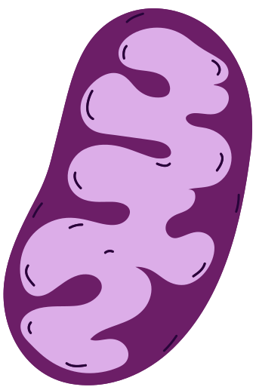


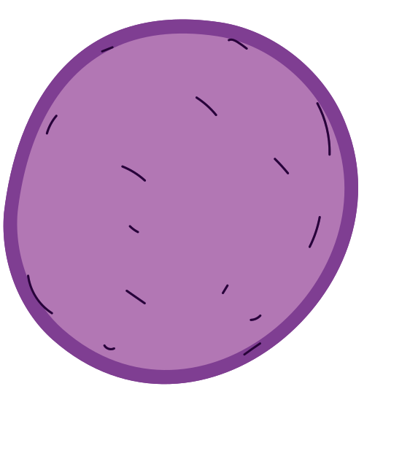


HIPOCLORITO DE SODIO
Por Roberto,Rogelio

Slide 2

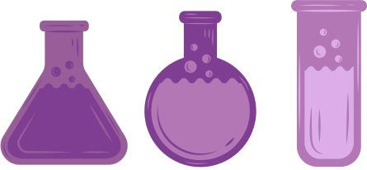
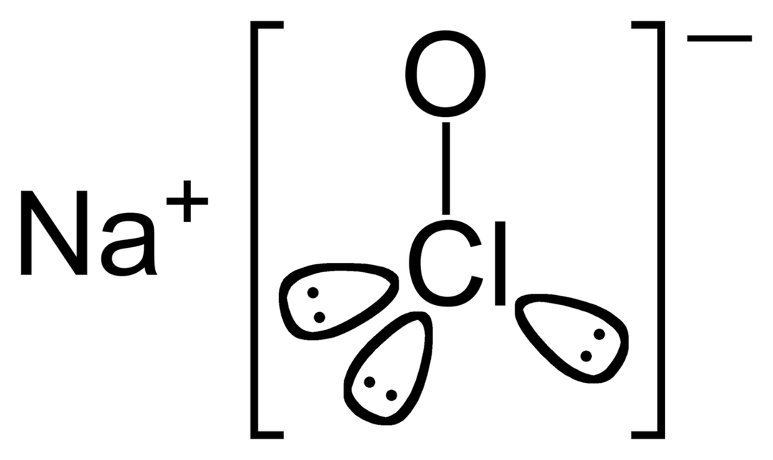

QUE ES????

Slide 3



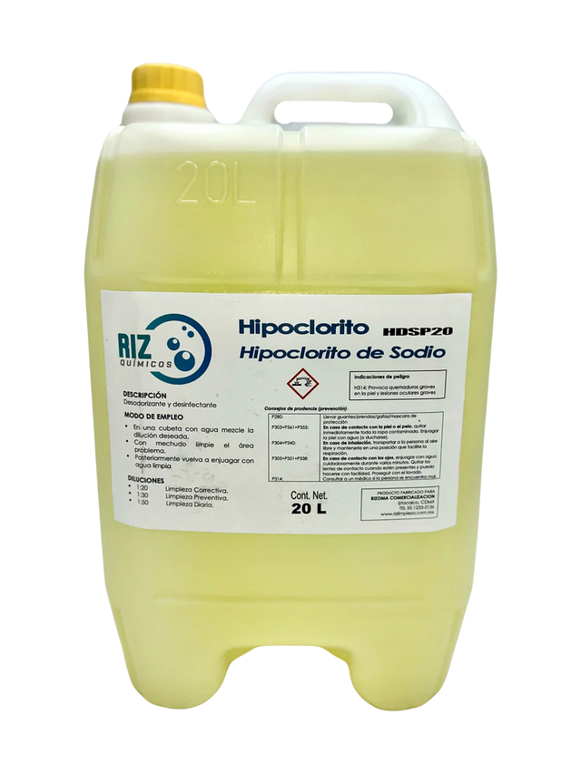
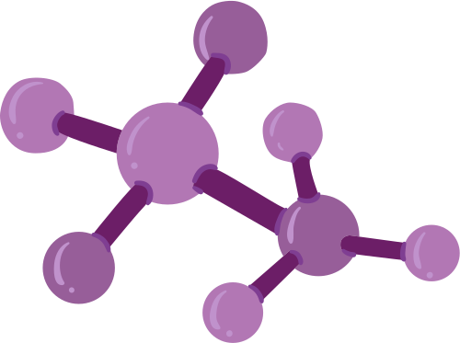
USOS.

Slide 4


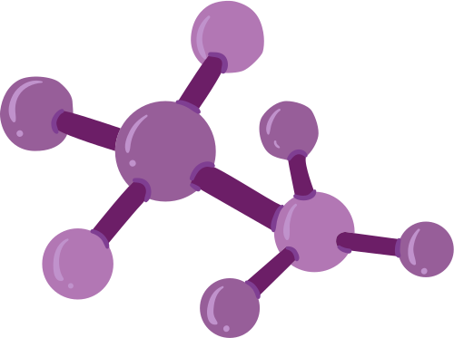
DONDE SE ENCUENTRA?

Slide 5
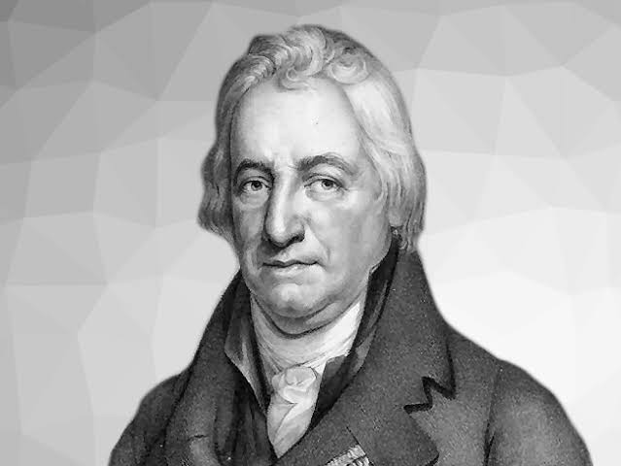
QUIEN LO DESCUBRIO?
Claude Louis Berthollet

Slide 6

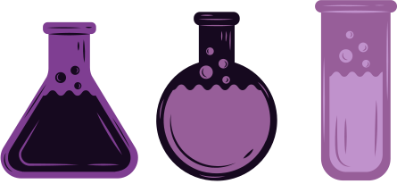


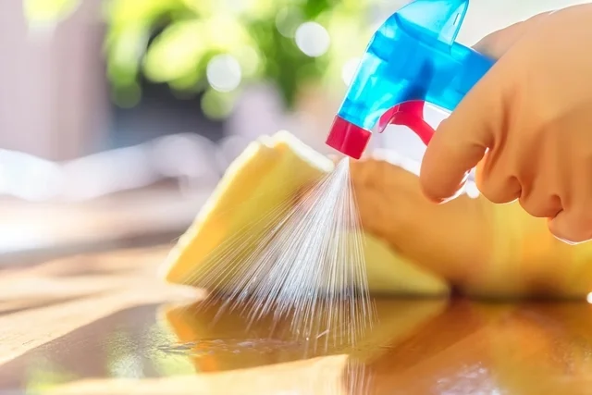
CARACTERISTICAS

Slide 7
MUCHAS
GRACIAS

